Slide 1








JAVA SE语法基础

Slide 2
内容
运算符
表达式和语句
分支
循环
方法

Slide 3
运算符
Java 语言支持如下运算符：
算术运算符： +，-，*，/，%，++，--
关系运算符： >，<，>=，<=，= =，!=
逻辑运算符： !，& , | , ^ , &&，||
位运算符： &，|，^，~ ， >>，<<，>>>
赋值运算符： =
扩展赋值运算符：+ =，- =，* =，/ =
字符串连接运算符：+

Slide 4
逻辑运算符
逻辑运算符:
!－逻辑非
&－ 逻辑与
| － 逻辑或
^ － 逻辑异或
&&－ 短路与
|| － 短路或
注意：&&, ||,! 逻辑运算符只能用于boolean上
a | b | !a | a&b | a|b | a^b | a&&b | a||b
true | true | false | true | true | false | true | true
true | false | false | false | true | true | false | true
false | true | true | false | true | true | false | true
false | false | true | false | false | false | false | false
Notes:
简单的说，异或就是"相同为0，不同为1

Slide 5
赋值运算符与扩展赋值运算符
赋值运算符 (=)
当“=”两侧数据类型不一致时，可以适用默认类型转换或使用强制类型转换原则进行处理
long l = 100; int i = (int)l;
注意：可以将整型常量直接赋值给byte, short, char等类型变量，而不需要进行强制类型转换，只要不超出其表数范围
byte b = 12; char c = 100;
错误： byte bb = 256; short s = -32769;
运算符 | 用法举例 | 等效的表达式
+= | a += b | a = a+b
-= | a -= b | a = a-b
*= | a *= b | a = a*b
/= | a /= b | a = a/b
%= | a %= b | a = a%b
Notes:
cannot convert from long to int

Slide 6
字符串连接符
“+” 除用于算术加法运算外，还可用于对字符串进行连接操作
int id = 800 + 90;
String s = "hello" + "world";
“+”运算符两侧的操作数中只要有一个是字符串(String)类型，系统会自动将另一个操作数转换为字符串然后再进行连接。
int c = 12;
System.out.println("c=" + c);

Slide 7
运算的封闭性
Java运算的规则如下：
同种类型参与运算(可能需要自动类型转换)
比如int类型的值最终运算结果也是int类型
返回同种类型(可能发生:上溢出和下溢出)
byte, short, char三种类型在Java中是表象（假的），底层都是按照int运算的。
整数的除法是整除
在做除法运算的时候，容易出现下溢出（小数位丢掉了）

Slide 8
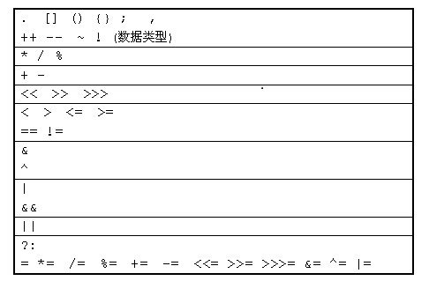
运算符的优先级
我们可以使用括号改变运算赋的优先级，分析int a =2;int b = a + 3*a;语句的执行过程 与int a =2;int b =（ a + 3）*a;语句的执行过程的区别 。

Slide 9
如何避免多个运算符带来的问题
对于int a =2; int b= a + 3 * a++;这样的语句，b最
终等于多少呢？
对于int a =2; int b= (a ++)+ 3 * a;这样的语句，b
最终等于多少呢？

Slide 10
如何避免多个运算符带来的问题
与其去思考其中的原因，我们还不如将上面的第二句改为几条语句来实现我们想要的结果。
不要在一行中编写太复杂的表达式，也就是不要在一行中进行太多的运算
在一行中进行太多的运算并不能为你带来什么好处，相反只能带来坏处，它并不比改成几条语句的运行速度快，它除可读行差外，还极容易出错。
对于优先级顺序，程序员不用刻意去记，用括号或是分成多条语句来完成你想要的功能，因为括号的优先级是最高的
为了易于他人阅读

Slide 11
表达式
表达式是符合一定语法规则的运算符和操作数的序列
a
5.0 + a
(a-b)*c-4
i<30 && i%10!=0
表达式的类型和值
对表达式中操作数进行运算得到的结果 称为表达式的值。
表达式值的数据类型即为表达式的类型 。

Slide 12
条件运算符
条件运算符 (三元运算符、三目运算符) ，语法格式：
x ? y : z
其中 x 为 boolean 类型表达式，先计算 x 的值，若为true，则整个三目运算的结果为表达式 y 的值，否则整个运算结果为表达式 z 的值。
举例：
int score = 80; int x = -100;
String type = score < 60 ? "不及格" : "及格";
int flag = x > 0 ? 1 : (x == 0 ? 0 : -1);
System.out.println("type= " + type);
System.out.println("flag= "+ flag);

Slide 13
程序的流程控制
顺序结构
选择结构
循环结构
顾名思义，顺序结构就是程序从上到下一行一行执行的结构，中间没有跳转，直到程序结束。

Slide 14
语句
条件语句 - 根据不同条件，执行不同语句。
if
if .. else
if .. else if
if .. else if .. else if .. else
switch
循环语句 – 重复执行某些动作
for
while
do .. while;

Slide 15
if语句的选择结构
if (表达式) 语句；
if (表达式) 语句1； else 语句2；
if (表达式1) 语句1；
else if (表达式2) 语句2；
else if (表达式2) 语句3；
…
else 语句n；
每个语句可以是使用{ }组成的复合语句
变量 ＝ 布尔表达式？语句1:语句2；
If语句还可以嵌套使用
if (表达式1)
if (表达式2) 语句1；
else语句2；
esle
if (表达式2) 语句3；
else语句4；
嵌套时最好使用{}确定层次界限，举例说明

Slide 16
switch语句的选择结构
Switch (表达式)
{
case 常量表达式1:语句1;
case 常量表达式2:语句2;
…
case 常量表达式n:语句n;
default: 语句n;
}
default语句是可选的，它接受除上面接受值的其他值，通俗的讲，就是谁也不要的都归它。
case后面可以跟多个语句，这些语句可以不用大括号括起来 。
switch语句判断条件可接受int, byte, char, short型，不可以接受其他类型
一旦碰到第一次case匹配，就会开始顺序执行以后所有的程序代码，而不管后面的case条件是否匹配，后面case条件下的代码都会被执行，直到碰到break语句为止。我们可以利用这个特点来用同一段语句处理多个case条件

Slide 17
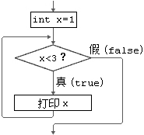
while循环语句
While (表达式) 语句；
int x=1;
while(x<3)
{
System.out.println("x="+x);
x++;
}
脚下留心：while表达式的括号后面一定不要加“;”

Slide 18
do-while循环语句
do 语句
while (表达式);
public class TestDo
{
public static void main(String[] args)
{
int x=3;
while(x==0)
{
System.out.println("ok1");
x++;
}
int y=3;
do
{
System.out.println("ok2");
y++;
}
while(y==0);
}
}

Slide 19
do-while循环语句
编写一个程序，这个程序不断地读取从键盘上输入的字符，直到读到字符’q’时，程序结束。
提示：调用System.in.read()；可以读取到一个从键盘上输入字符对应的整数。通过这个程序，你一定能体会到在什么样的情况下，用do-while循环语句比while循环语句方便。

Slide 20
for循环语句
for(表达式1;表达式2 ;表达式3) 语句
for(int x=1;x<10;x++)
{
System.out.println("x="+x);
} 等效于
int x=1;
for(;x<10;x++)
{
System.out.println("x="+x);
} 等效于
int x=1;
for(;x<10;)
{
System.out.println("x="+x);
x++;
} 等效于
int x=1;
for(;;)
{
if(x >= 10)
break;
System.out.println("x="+x);
x++;
}

Slide 21
break语句
break语句可以中止循环中的子语句和switch语句。一个无标号的break语句会把控制传给当前(最内)循环(while，do．for或Switch)的下一条语句。如果有标号，控制会被传递给当前方法中的带有这一标号的语句。如：
st:while(true)
{
while(true)
{
break st;
}
}

Slide 22
continue语句
continue语句只能出现在循环语句(while,do，for)的子语句块中，无标号的continue语句的作用是跳过当前循环的剩余语句块，接着执行下一次循环。 用continue语句的打印出 0到10之间的所有奇数的程序例子。
for(int i=0;i<10;i++)
{
if(i%2==0)
continue;
System.out.println(i);
}

Slide 23
接受输入的方法
1. 在class之上import java.util.Scanner;
2. Scanner s = new Scanner(System.in);
System.out.println("请输入数字:");
int n = s.nextInt();

Slide 24
案例
练习1:
通过键盘输入一个数字，打印其所有因子并对所有因子求和(因子不包含自己)
因子就是能被这个数整除的数字
例如：10的因子有 1 2 5
Notes:
Scanner scan = new Scanner(System.in);
int input = scan.nextInt();
for (int i = 1; i < input; i++)
{
if (input % i == 0)
{
System.out.println(i);
}
}

Slide 25
案例
练习2:
通过键盘输入一个数字，判断该数字是否为质数
质数：只能被1和自己整除的数字
Notes:
for (int i = 2; i < input; i++)
{
if (input % i == 0)
{
System.out.println(input + "不是质数");
return;
}
}
System.out.println(input + "是质数");

Slide 26
案例
练习3:
打印100到200之间所有的素数
第一判断100
第二次判断101....一直到200
Notes:
int iTimes = 0;
for (int i = 101; i < 200; i+=2)
{
boolean isZhishu = true;
for (int j = 3; j < i; j+=2)
{
// System.out.println("循环次数：" + ++iTimes);
if (i % j == 0)
{
isZhishu = false;
break;
}
}
if (isZhishu)
{
System.out.println(i);
}
}

Slide 27
案例
练习5： for循环的嵌套
通过键盘输入行数打印如下图形
*
**
***
****
*****
******
打印图形有行有列，就是两层循环
外层循环控制行，内层循环控制列
Notes:
for (int i = 0; i < input; i++)
{
for (int j = 0; j < i; j++)
{
System.out.print("*");
}
System.out.println();
}

Slide 28
案例
练习6：
打印九九乘法表!
1*1=1
1*2=2 2*2=4
1*3=3 2*3=6 3*3=9
...
Notes:
for (int i = 1; i <= 9; i++)
{
for (int j = 1; j <= i; j++)
{
System.out.print(j + "*" + i + " = " + j * i+ " ");
}
System.out.println();
}

Slide 29
案例
练习7：
* * * * * * * *
* * * * * * *
* * * * * *
* * * * *
* * * *
* * *
* *
*
上面宽外层循环从大开始
每行都有若干个空格和若干个星号组成，
需要有一个循环来控制空格，还要有一个循环控制星号
内层循环的控制一定和外层循环是相关的
Notes:
for (int i = 8; i > 0; i--)
{
for (int j = 0; j < 8 - i; j++)
{
System.out.print(" ");
}
for (int j = 0; j < i; j++)
{
System.out.print("* ");
}
System.out.println();
}

Slide 30
案例
练习8：
*
***
*****
*******
*********
*******
*****
***
*
Notes:
for (int i = 1; i <= 9; i++)
{
for (int j = Math.abs(5 - i); j >= 0 ; j--)
{
System.out.print( " ");
}
for (int j = 0; j < 2*i - 1; j++)
{
if (i <=5)
{
System.out.print("*");
}
else
{
if (j < 2 * (10 - i) - 1)
{
System.out.print("*");
}
}
}
System.out.println();
}
-______________________________________________________________________
for(int i = 1; i <= 5;i++)
{
for(int j = 1; j <=5 - i ;j++)
{
System.out.print(" ");
}
for(int k = 1;k<= 2*i-1;k++)
{
System.out.print("*");
}
System.out.println();
}
for(int i = 4; i >= 1;i--)
{
for(int j = 1 ; j<=5 - i;j++)
{
System.out.print(" ");
}
for(int k =1; k <=2 * i -1 ;k++)
{
System.out.print("*");
}
System.out.println();
}

Slide 31
案例
练习9：
A
BBB
CCCCC
DDDDDDD
EEEEEEEEE
背景知识：’A’的Unicode编码是65
‘a’的Unicode编码是97
System.out.println((char)65); 输出为：A
System.out.println((char)97); 输出为：a
Notes:
for (int i = 1; i <= 5; i++)
{
for (int j = 5 - i; j >= 0; j--)
{
System.out.print(" ");
}
for (int j = 0; j < 2 * i - 1; j++)
{
System.out.print((char) (64 + i));
}
System.out.println();
}

Slide 32
案例
练习10：
1
121
12321
1234321
123454321
12345654321
Notes:
for (int i = 1; i <= 6; i++)
{
for (int j = 6 - i; j >= 0 ; j--)
{
System.out.print(" ");
}
for (int j = 1; j <= (i * 2) - 1; j++)
{
if (j <= i)
{
System.out.print(j);
}
else
{
System.out.print(2*i - j);
}
}
System.out.println();
}

Slide 33
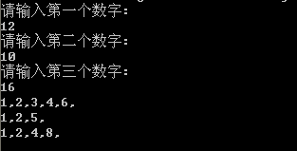
方 法
案例:
通过键盘输入三个数字，分别打印这三个数字的因子

Slide 34
方 法
Java的方法是一段用来完成特定功能的代码片段，声明格式：
[修饰符1 修饰符2 …] 返回值类型 方法名(形式参数列表)
{
Java语句；… … …
}
返回值：方法在执行完毕后返还给调用它的环境的数据。
返回值类型：事先约定的返回值的数据类型，如无返回值，必须给出返回值类型void。
形式参数：在方法被调用时用于接收外界输入的数据。
实参：调用方法时实际传给方法的数据。
Java语言中使用下述形式调用方法：对象名.方法名(实参列表)
实参的数目、数据类型和次序必须和所调用方法声明的形参列表匹配，
return 语句终止方法的运行并指定要返回的数据。

Slide 35

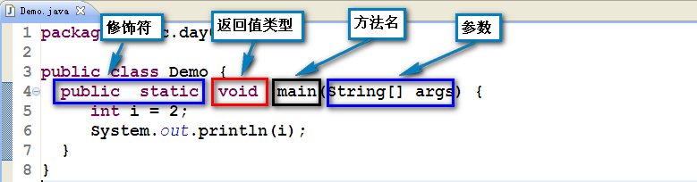
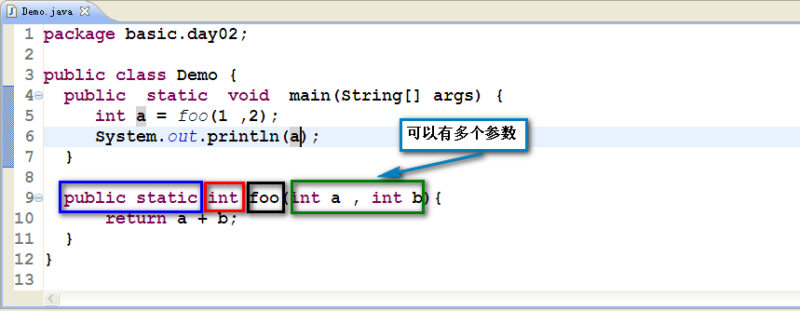
方 法
方法名称: 首字母习惯小写，驼峰式命名,望文生义

Slide 36
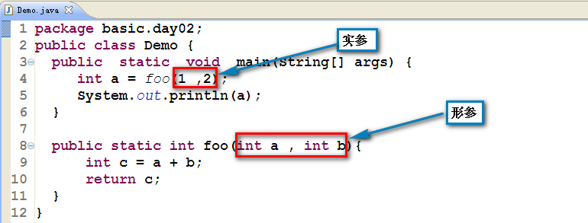
形式参数与实参
实参: 方法调用时候实际传递的参数变量（实际的值）
形参: 方法的参数定义,是变量（声明变量而没有赋值）

Slide 37
方法
案例:打印一个数的因子
public static void printDivisor(int n)
方法的调用
方法名(实参)
需要使用某个功能时

Slide 38
方法
案例:通过键盘输入三个数字判断是否为质数
函数的返回值类型是boolean
函数的具体的数据返回必须通过return才能返回

Slide 39
方法
案例1:写一个独立的功能单元,打印一个数字各位数之和
public static int sum(int n)
例如：用户输入12345
程序执行完成打印出：
1 + 2 + 3 + 4 + 5的结果

Slide 40
方法
案例2:写一个独立的功能单元,把一个数字倒置得到倒置后的数字
public static int reverseNumber(int n)
Notes:
int sum = 0;
while(n!=0)
{
sum = sum * 10 + n % 10;
n = n / 10;
}
return sum;

Slide 41
数组
一维数组的声明和初始化
数组元素的引用
二维数组的声明和使用

Slide 42
数组概述
数组可以看成是多个相同类型数据组合，对这些数据的统一管理。
数组变量属引用类型，数组也可以看成是对象，数组中的每个元素相当于该对象的成员变量。
数组中的元素可以是任何数据类型

Slide 43
一维数组的声明
一维数组的声明方式：
type var[]； 或 type[] var
例如：
int a1[]; int[] a2;
double b[];
Person[] p1; String s1[];
Java语言中声明数组时不能指定其长度(数组中元素的个数)，例如：
int a[5]; //非法

Slide 44
数组对象的创建
Java中使用关键字 new 创建数组对象，格式为：
数组名 ＝ new 数组元素的类型 [数组元素的个数]
例如：
内存
int[] s;
s = new int[5];
for (int i = 0; i < 5; i++)
{
s[i] = i;
}
0
1
2
3
4

Slide 45
数组初始化
动态初始化
数组定义与为数组元素分配空间和赋值的操作分开进行，例如：
int a[];
a = new int[3];
a[0] = 3; a[1] = 9; a[2] = 8;
静态初始化
在定义数组的同时就为数组元素分配空间并赋值，例如：
int a[] = new int[]{ 3, 9, 8 };

Slide 46
数组元素的引用
定义并用运算符new为之分配空间后，才可以引用数组中的每个元素，数组元素的引用方式为：
arrayName[index]
index为数组元素下标，可以是整型常量或整型表达式。如：
a[3], b[i], c[6*i] 。
数组元素下标从0开始；长度为n的数组的合法下标取值范围为 0 ～ n-1 。
每个数组都有一个属性length指明它的长度，例如：
a.length的值为数组a的长度(元素个数)。

Slide 47
数组练习
打印数组所有元素
理解args参数的含义
对用户输入的若干整数按升序进行排序
(按‘q’结束输入)
4. 查找排好序数组中的某个元素，最小值或最大值或给定值
Notes:
for (int i = 0; i < aii.length; i++)
{
for (int j = 0; j < aii.length - 1; j++)
{
if (aii[j] > aii[j +1])
{
int jj = aii[j];
aii[j] = aii[j + 1];
aii[j + 1] = jj;
}
}
}

Slide 48
二维数组
二维数组可以看成以数组为元素的数组。例如：
int[][] a = {{1,2},{3,4,5,6},{7,8,9}};
Java中多维数组的声明
和初始化应按从高维到
低维的顺序进行，例如：
int[][] a = new int[3][];
a[0] = new int[2];
a[1] = new int[4];
a[2] = new int[3]
int t1[][] = new int[][4];//非法
Notes:
test

Slide 49
二维数组初始化
静态初始化：
int intA[][] = {{1,2},{2,3},{3,4,5}};
int intB[3][2] = {{1,2},{2,3},{4,5}};//非法
动态初始化：
int a[][] = new int[3][5];
int b[][] = new int[3][]
b[0] = new int[2];
b[1] = new int[3];
b[2] = new int[5];

Slide 50
二维数组案例
public class Test
{
public static void main(String args[])
{
int a[][] = {{1,2},{3,4,5,6},{7,8,9}};
for(int i=0;i<a.length;i++)
{
for(int j=0;j<a[i].length;j++)
{
System.out.print
("a["+i+"]["+j+"] = "+a[i][j]+" ");
}
System.out.println();
}
}
}

Slide 51
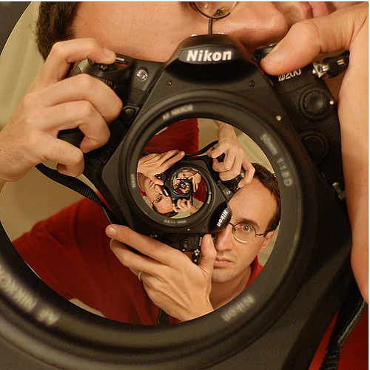


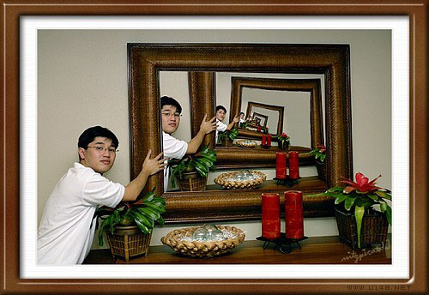
递归-德罗斯特效
如果你想自己真正的体验一次，那么，找两面大镜子，使其以“丨 丨”的形式互相平行放置。在光线好的情况下，你站在两面镜子中间，就可以看到许多的“小空间”。

Slide 52
递归算法缺点
递归算法解题相对常用的算法如普通循环等，运行效率较低。因此，应该尽量避免使用递归，除非没有更好的算法或者某种特定情况，递归更为适合的时候。在递归调用的过程当中系统为每一层的返回点、局部量等开辟了栈来存储。递归次数过多容易造成栈溢出等。

Slide 53
斐波那契数列
斐波那契在《算盘书》中提出了一个有趣的兔子问题：
一般而言，兔子在出生两个月后，就有繁殖能力，一对兔子每个月能生出一对小兔子来。如果所有兔都不死，那么一年以后可以繁殖多少对兔子？
我们不妨拿新出生的一对小兔子分析一下：
第一个月小兔子没有繁殖能力，所以还是一对；
两个月后，生下一对小兔总数共有两对；
三个月以后，老兔子又生下一对，因为小兔子还没有繁殖能力，所以一共是三对；
……
依次类推可以列出下表,表中数字1，1，2，3，5，8－－－构成了一个序列。这个数列有关十分明显的特点，那是：前面相邻两项之和，构成了后一项。
经过月数 | 0 | 1 | 2 | 3 | 4 | 5 | 6 | 7 | 8 | 9 | 10 | 11 | 12
幼仔对数 | 1 | 0 | 1 | 1 | 2 | 3 | 5 | 8 | 13 | 21 | 34 | 55 | 89
成兔对数 | 0 | 1 | 1 | 2 | 3 | 5 | 8 | 13 | 21 | 34 | 55 | 89 | 144
总体对数 | 1 | 1 | 2 | 3 | 5 | 8 | 13 | 21 | 34 | 55 | 89 | 144 | 233

